Slide 1
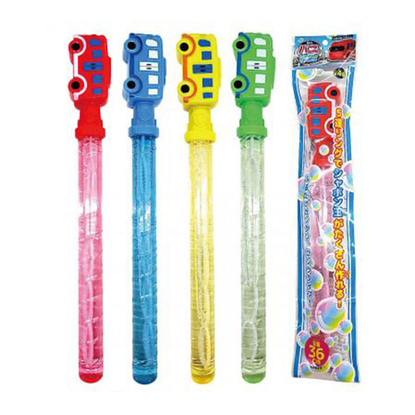


【提案書】
バススティックシャボン玉
特徴
5連リングで一度にたくさんのシャボン玉を作ることができる、大きなスティックシャボン玉。バスをモチーフにしたポップで可愛らしいデザインから、お子様向け特典として人気があります。
納期
納期スペース
仕様
カラー展開：4色取混
素材：PVC・PET・ポリプロピレン
サイズ：4.7×3.7×36cm
包装：ヘッダー付ポリ袋入り
生産国：日本製
お見積
お見積りスペース

